Slide 1
Још у раним хришћанским временима, један византијски цар је рекао: “Величина једног народа не гледа се по броју тог народа ни по територији његовој, величина једног народа гледа се по томе, колико је тај народ изнедрио из себе светитеља и угодника божијих”. Ако би ово узели као мерило, онда српски народ јесте велики и Богом дани народ. Јер светородна лоза Немањића дала је велике светитеље и просветитеље, и тиме српски народ привела Богу и богопознању. Родоначалник српске државне идеје је Стефан Немања (монашко име свети Симеон), а духовни и интелектуални творац њен је Свети Сава.

Slide 2
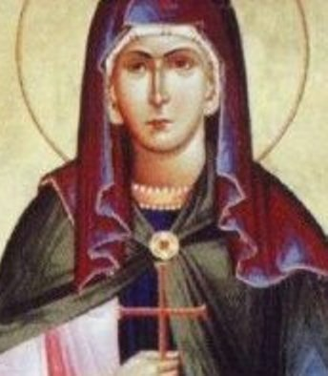
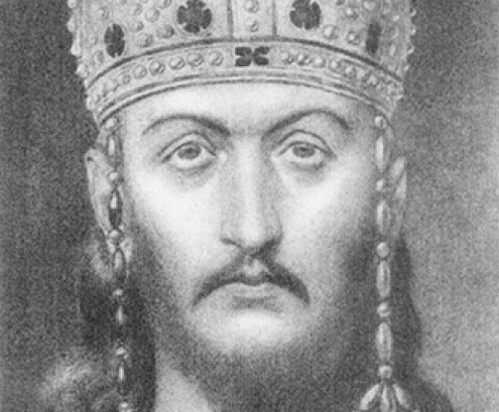
мајка – Ана ( монашко име - Анастасија )
отац – велики жупан Стефан Немања
( монашко име – свети Симеон )
- Савини родитељи -

Slide 3
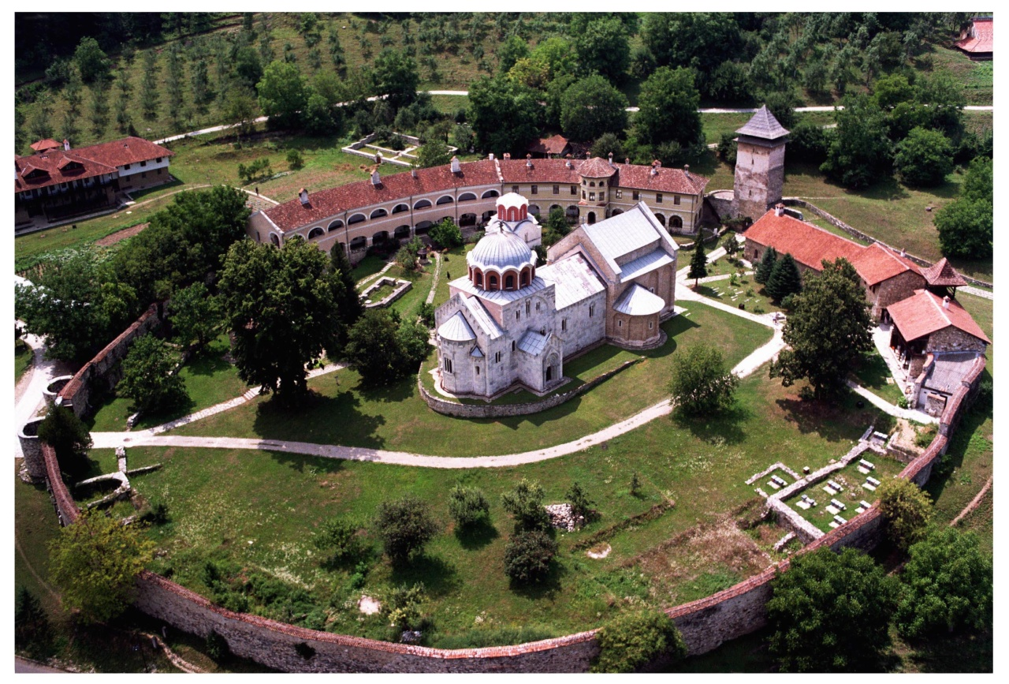
манастирСтуденица
( манастир у коме се замонашио Савин отац, Стефан Немања и добио монашко име Симеон. Монах Симеон је преминуо у манастиру Хиландар, а његове мошти су пренете у манастир Студеницу, у коме се и данас налазе ).

Slide 4
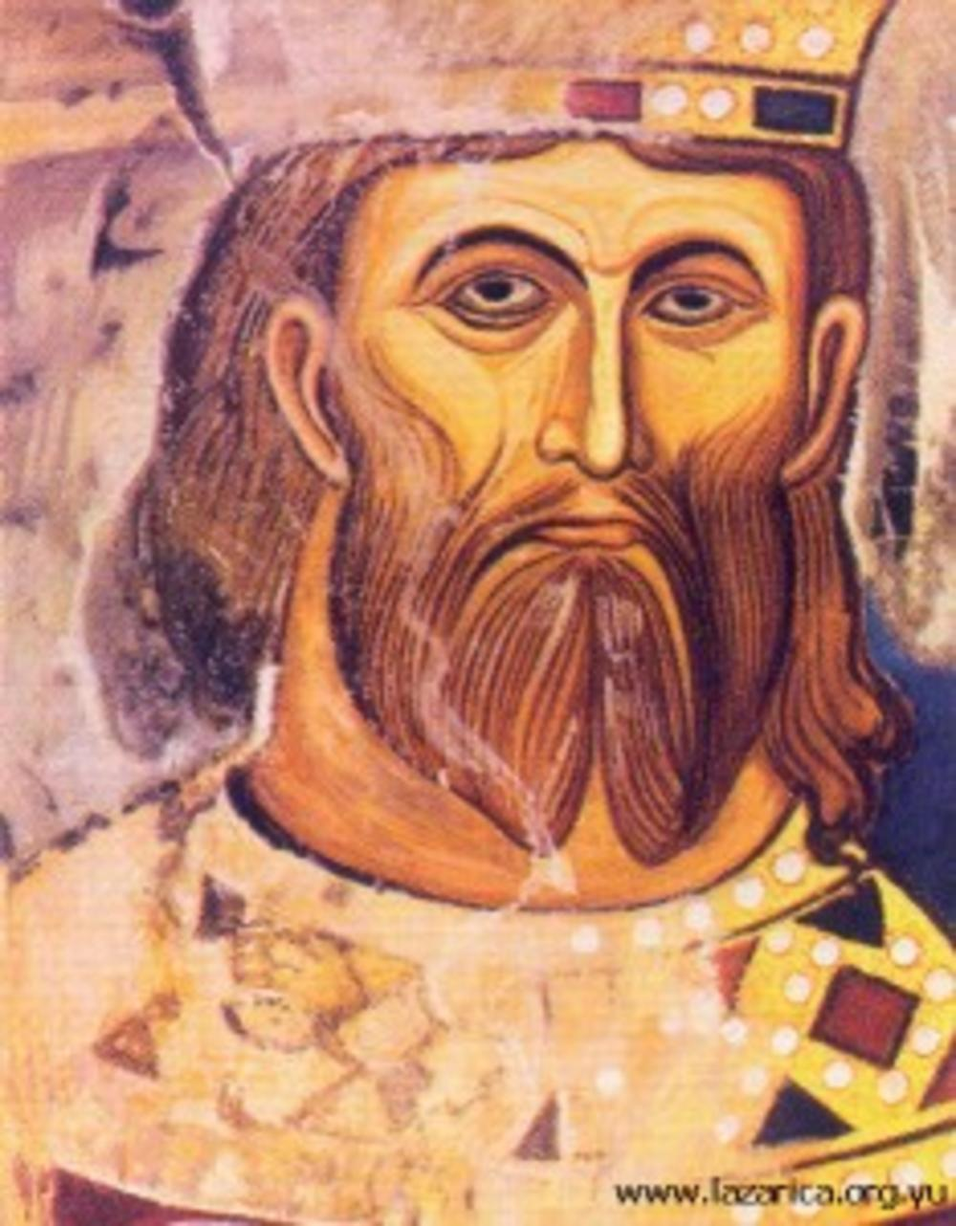
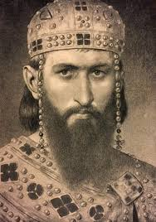
- Савина браћа-
Најстарији брат, Вукан, био је управник у Зети.
Средњи брат, Стефан, је наследио оца и постао први крунисани краљ међу Немањићима, због чега је назван Првовенчани.
Поред два брата, Вукана и Стефана, Свети Сава је имао и три сестре.

Slide 5
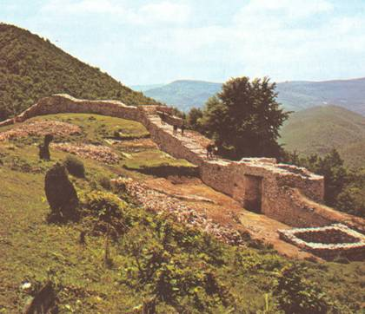
Рас
( место где је око 1175. године рођен трећи и најмлађи син Стефана Немање и Ане коме родитељи дадоше име Растко – скраћено од Растислав ).

Slide 6
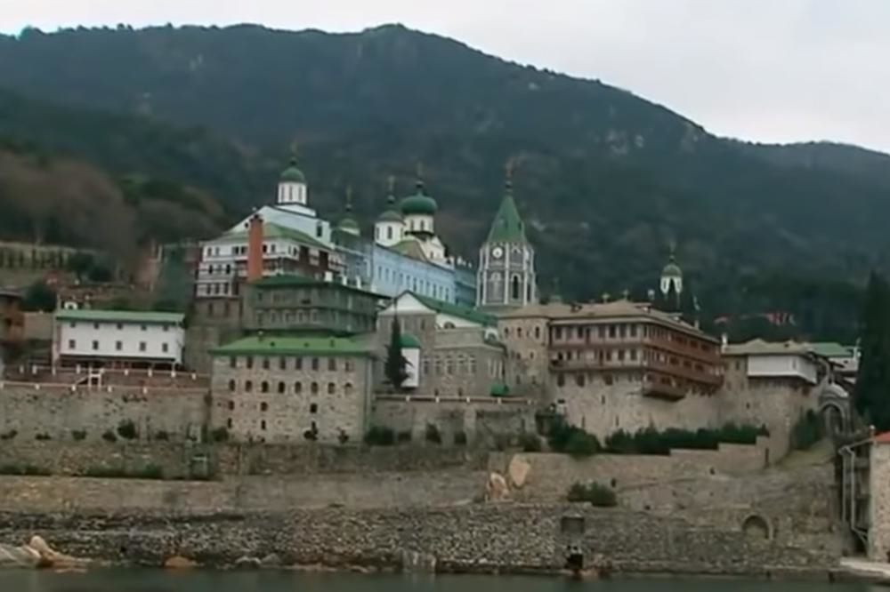
манастир Свети Пантелејмон
( са 17 година Растко Немањић бежи на Свету Гору. Замонашио се у руском манастиру Светог Пантелејмона. Ступивши у монашки ред добио је име Сава и премештен у манастир Ватопед . Ту је остао седам година, а касније му се придружио и отац , сада већ монах Симеон ).

Slide 7
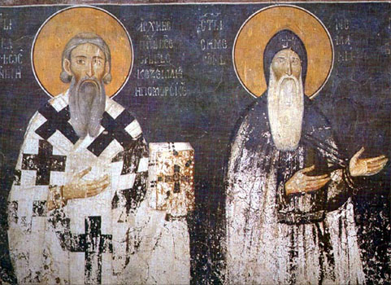
Симеон и син Сава су наставили заједнички живот у манастиру.

Slide 8
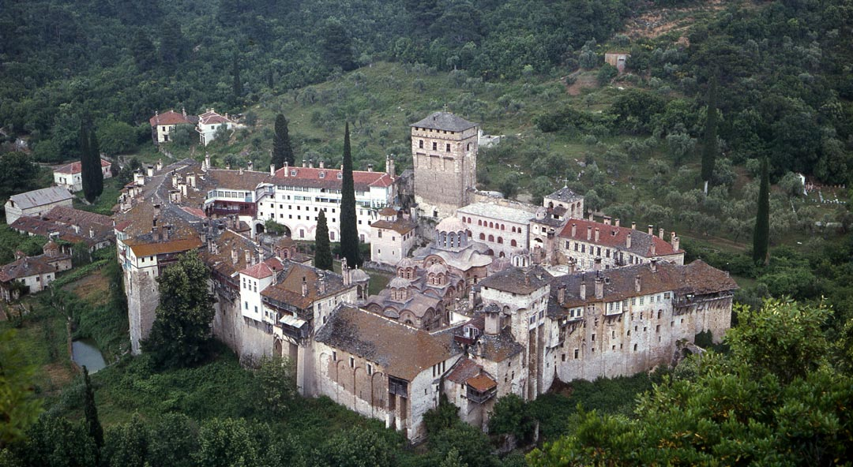
манастир Хиландар
( пошто на Светој Гори није било српских манастира, Сава је кренуо у Цариград да од цара тражи дозволу да изгради нови манастир на месту порушеног Хеландариона. Цар је то одобрио, тако да Сава и Симеон граде манастир Хиландар. Хиландару је касније придотао 14 манастира и земља на којој је могло да живи још 200 калуђера ).

Slide 9
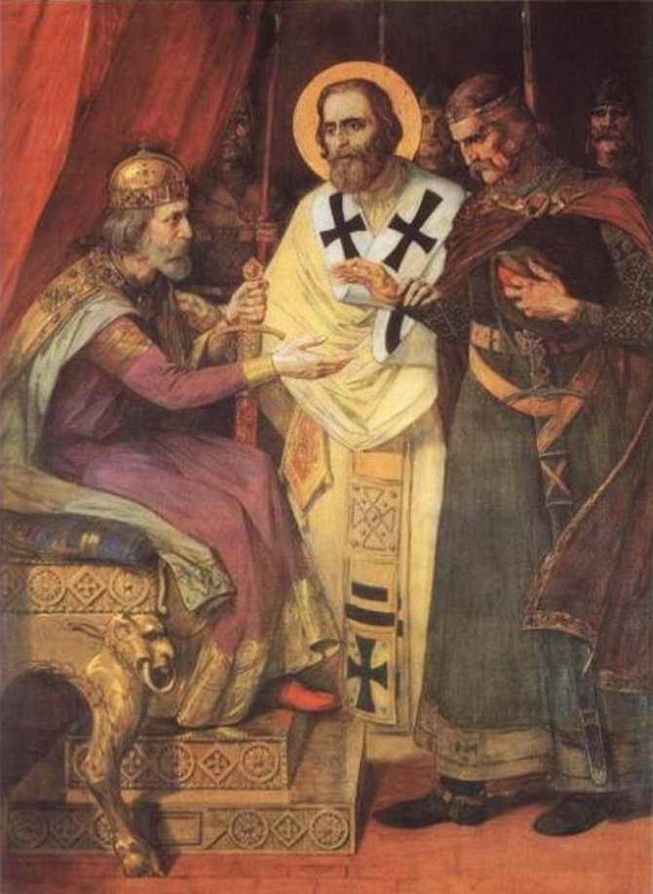
Сава се враћа у Србију како би над моштима оца – светог Симеона помирио браћу, Стефана и Вукана, који су се сукобили око власти.

Slide 10
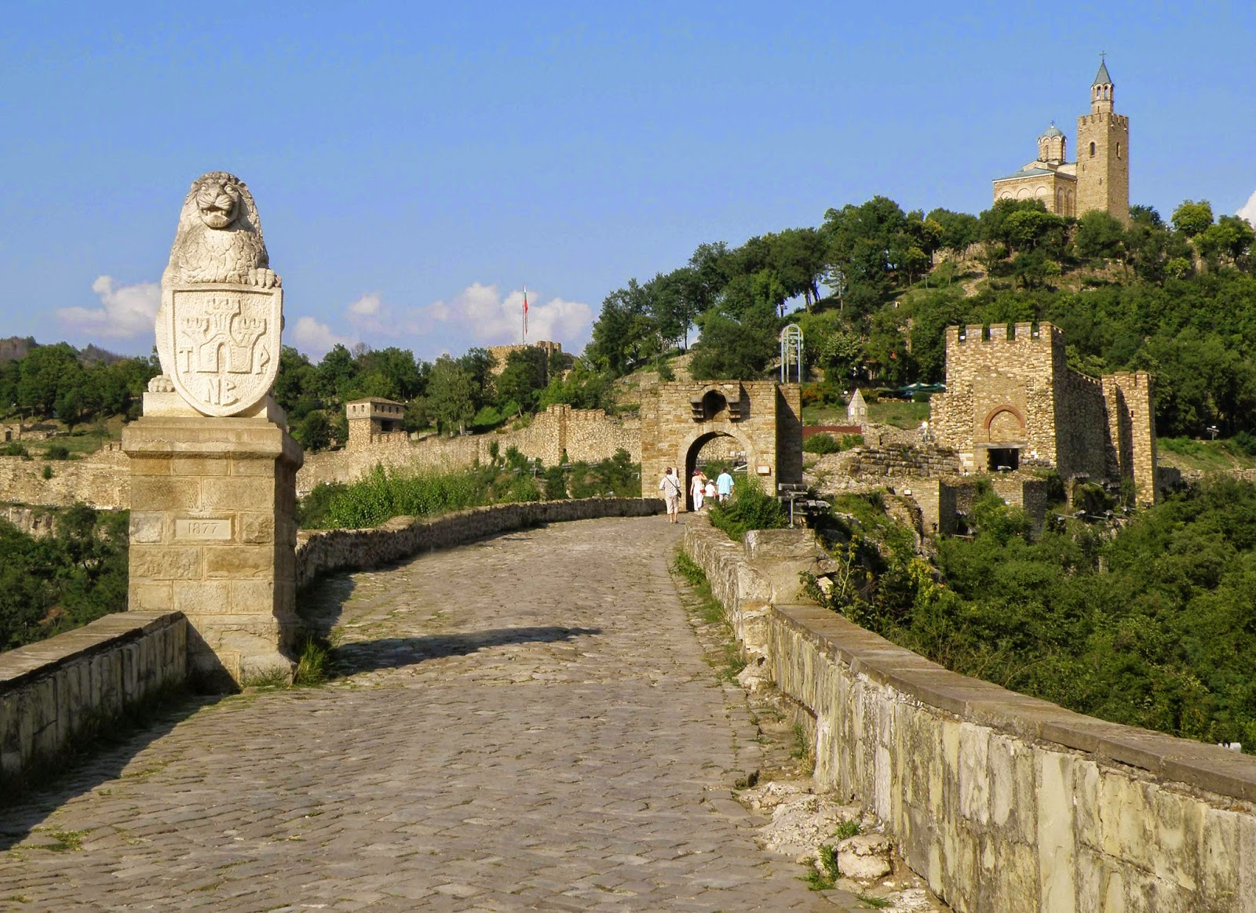
Трново у Бугарској
(на повратку са ходочашћа из Свете земље Саву је смрт затекла у тадашњој бугарској престоници Трнову)

Slide 11
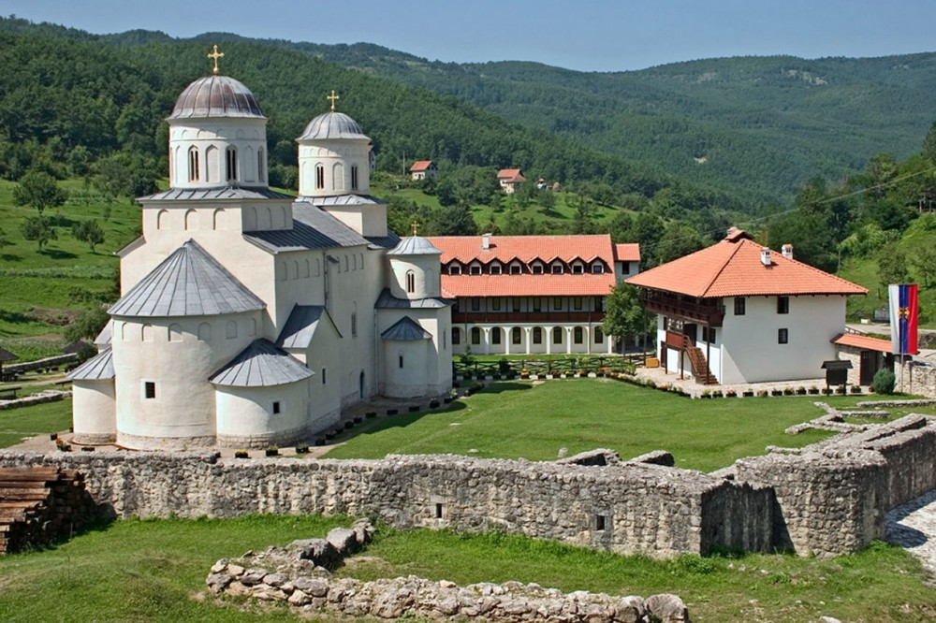
манастир Милешева
( Савине мошти из Трнова у манастир Милешеву је пренео његов нећак, краљ Владислав ).

Slide 12
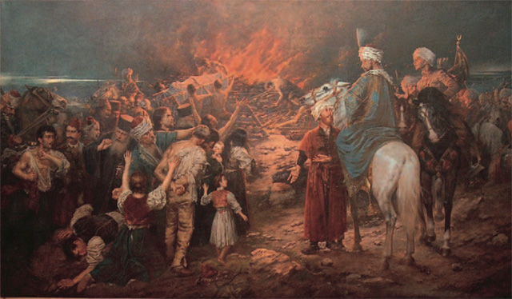
Године 1594. на београдском брду Врачар, турски војсковођа Синан-паша сурово кажњава Србе. Те године банатски Срби су подигли устанак против турске власти. Лик српског великана ношен је на заставама. Као казну за ову буну у крви угашеној, Синан-паша је наредио да се мошти највећег српског светитеља донесу из манастира Милешеве, где су се налазиле преко 350 година, и спале. То је требало да уништи светитељев велики култ у народу, а са њим и све наде за ослобођење од Османлија.

Slide 13
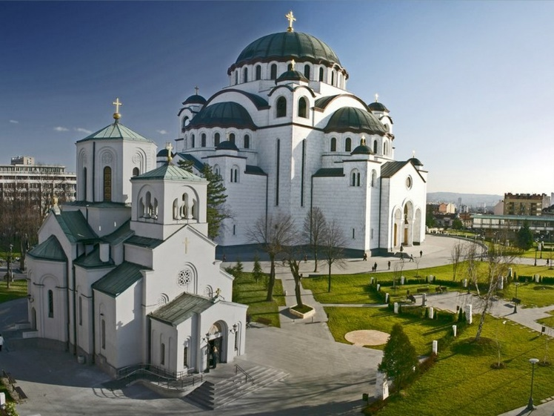
Храм Светог Саве на Врачару у Београду.

Slide 14
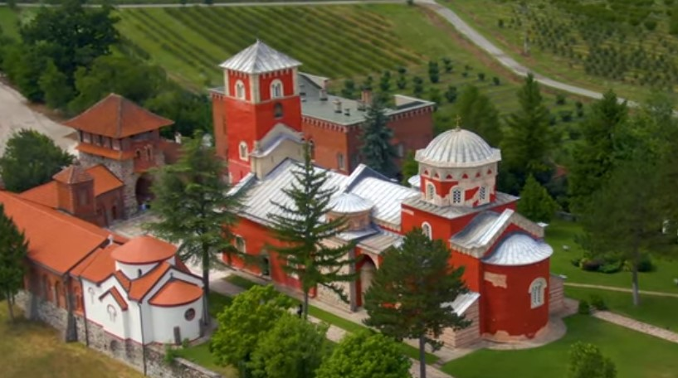
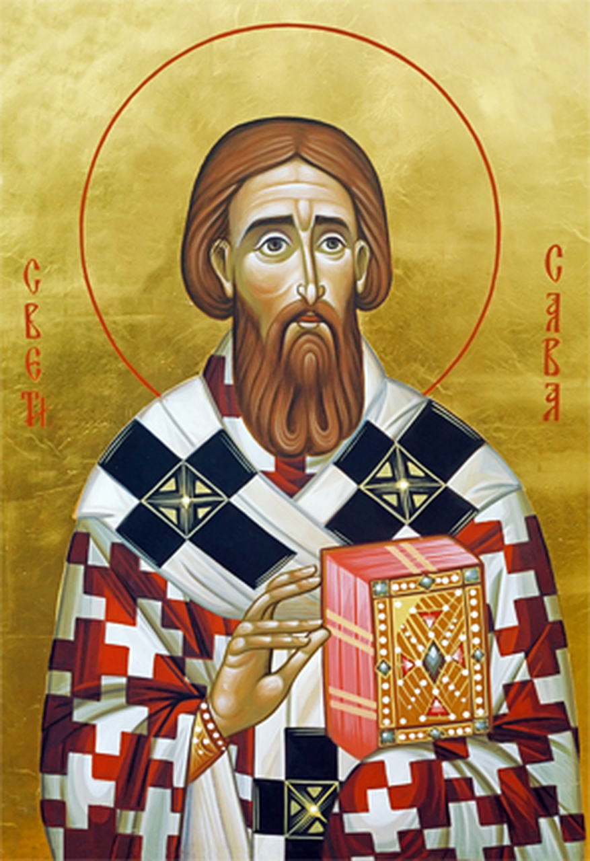
седиште прве српске цркве било је у манастиру Жича.
Значај који је свети Сава имао за свој народ је немерљив:
молитвама је исцељивао болесне. Са далеких путовања је доносио непознато биље и мелеме свом народу.
отворио је прву болницу у манастиру Студеници.
ширио је науку и писменост. Ходао је земљом и учио људе како да живе и раде.
градио је и обнављао цркве и манастире.
сматра се оснивачем српске средњовековне књижевности.
постао је први српски архиепископ

Slide 15
О Савином животу и делима постоји обимна библиографија, али је сећање на његов лик уписано и у колективно памћење и биће српског народа.
Поред верских, културних и цивилизацијских темеља које је поставио Сава је остао духовна вертикала свом народу ( симбол пожртвованости, патриотизма и самоодрицања ).
.

